Slide 1
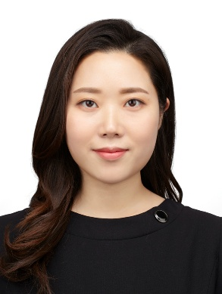
면접관 Profile
기본 인적사항
사 진 | 이 름 | 최지영 | 생 년 월 일 | 1981년 2월 16일
 | 소속 및 연락처 | ㈜ECCI 수석컨설턴트 010-7576-2715 jycareer@naver.com
 | 전 문 분 야 | 채용, 인사, 교육, 경력개발, 경영일반, 공공일반(행정)
 | 학 력 | 명지대학교 행정학 학사, 숭실대학교 경영학 석사과정 진행중
경력사항 및 주요실적
주요이력 | 現) ㈜ECCI 수석 컨설턴트, 채용 및 승진 평가, 역량 진단, 평판조회 (2021년 11월 ~ 현재) 現) 코레일로지스㈜ 인사팀장, 전사 인사관리(인력계획, 채용, 승진, 평가, 보상 등)(2019년 3월 ~ 2021년 8월) 前) ㈜ECCI 수석 컨설턴트, 채용 프로세스 설계 및 도구개발, 역량 평가(2012년 3월~2019년 1월) 前) 스탭스㈜ 고용서비스사업부 취업지원팀장(2010년 3월 ~2011년 9월) 前) ㈜제니엘 잡스카이컨설팅센터 선임컨설턴트(2009년 7월~2010년 2월) 前) ㈜스카우트 컨설팅사업본부 전임컨설턴트(2006년 1월~2009년 6월)
주요실적 | [서류] 국민건강보험공단, IBK기업은행, 일제강제동원피해자지원재단, 한국전력공사, 한국도로공사, 한국지식재산보호원, 한전KPS, 한국전력국제원자력대학원대학교, 한국청년기업가정신재단, 해외건설협회 등 다수 [면접] 한국자산관리공사, 한국무역보험공사, KOTRA(대한무역투자진흥공사), , LH한국토지주택공사, 국민건강보험공단, 건강보험심사평가원, 한국과학창의재단, 한국교통안전공단, 한국남동발전, 한국산업인력공단, 한국수자원공사, 한국승강기안전공단, 한국에너지공단, 한국에너지공과대학교, 한국지역난방공사, 용인도시공사, 울산항만공사, 부산항만공사, 국가철도공단, 코레일테크, 강원랜드, 경기대학교 등 다수 [기타 교육 및 평가활동] 공공기관 인사팀 채용 실무, 채용 사전 및 사후 절차 심사(인사위), 공공기관 및 지방공기업 NCS기반 블라인드 채용 컨설팅(직무분석 및 채용 프로세스 설계, 평가도구 개발 등), NCS 기반 CDP 및 교육훈련체계 컨설팅, 면접관 교육, 교육청 승진후보자 DC FT, 기업 갈등 관리 및 가치 내재화 교육
기타(자격 및 이수, 저서, 논문 등)
자격 및 이수 논문 | 전문면접관 교육 이수(한국표준협회, 사람인, 한국전문면접평가인증원, ㈜엑스퍼트컨설팅), AC 역량평가 전문가 / AC, DC 설계과정 이수(어세스타), NCS 기반 훈련과정 편성 및 운영, 평가역량 강화 교육 이수(한국기술교육대학교)
 | 중등2급 정교사(사회, 교육인적자원부), 버크만 Signature Debriefer(버크만코리아), 심리상담사 2급(한국심성교육개발원), 정보처리기사(한국산업인력공단), ISO9001:2008 심사보(한국경영인증원)

